Slide 1
Google面试题精讲
七月算法 曹鹏
2015年6月12日

Slide 2
提纲
  关于面试
  一些例题
    例1 被3和5整除的数的和
    例2 合法单词
    例3 和0交换的序列排序
    例4 放到结尾的序列排序
    例5 BFS及其推广
    例6 单词对
  总结
<number>/24
julyedu.com

Slide 3
关于面试
各个公司有没有自己的题库
  题库里的题目来源
    员工
    网络
笔试和面试
  笔试 ： 没有交流
  面试
    展现思路
    给面试官好印象
<number>/24
julyedu.com

Slide 4
例1 被3和5整除的数的和
例1 给定一个数n, 求不超过n的所有的能被3或者5整除的数的和。例如: n = 9，答案3 + 6 + 5 + 9 = 23。
  分析： 数学问题
    被3整除的数， 3,6,9,…[n / 3] * 3
    被5整除的数， 5,10,15, [n / 5] * 5
    重复的数同时是3和5的倍数 15, 30, …[n / 15] * 15
    注意点？ n的范围
<number>/24
julyedu.com

Slide 5
例1 续
等差数列求和公式
  x是首项，y是项数, d是公差
  (x + x + d * (y – 1)) * y / 2, 注意y = 0也适用
  关键是项数!
    加 x = 3, d = 3, y = n / 3
    加 x = 5, d = 5, y = n / 5
    减 x = 15, d = 15, y = n / 15
<number>/24
julyedu.com

Slide 6
例2 合法字符串
例2 字符串只有可能有A、B、C三个字母组成，如果任何紧邻的三个字母相同，就非法。求长度为n的合法字符串有多少个？比如： ABBBCA是非法，ACCBCCA是合法的。
  分析： 动态规划的思路——真的要枚举么？
    dp[i][0] : 长度为i的、最后两位不同的合法串的个数
    dp[i][1]: 长度为 i的、最后两位相同的合法串的个数
    递推: dp[i][0] = (dp[i-1][0] * 2 + dp[i-1][1] * 2)
        dp[i][1] = dp[i-1][0]
<number>/24
julyedu.com

Slide 7
例2 续
初值
  dp[1][0] = 3, dp[1][1] = 0
结果
  dp[n][0] + dp[n][1]
空间优化
  dp[i][0,1]只与dp[i-1][0,1]相关，可以省掉高维
时间复杂度
  O(n)
<number>/24
julyedu.com

Slide 8
例3 和0交换的排序
例3 一个整数组里包含0-(n-1)的排列 (0到(n-1)恰好只出现一次），如果每次只允许把任意数和0交换，求排好顺序至少交换多少次。 （PAT 1067）
  分析： 组合数学里的圈。
    例如0占了1的位置，1占了2的位置，2占了0的位置。
    一个排列，总可以划分为若干个不相交的圈
    上例我们交换0和1，再交换0和2，则排好顺序了
<number>/24
julyedu.com

Slide 9
例3 续
一个长度为m的圈，如果包含0，则交换(m -1)次可以恢复所有的数到原位
如果一个长度为m的圈不包含0，则交换(m+ 1) 次可以恢复所有的数到原位
  例如1在2的位置，2在3的位置，3在1的位置
  我们先交换0和任意一个数，例如交换0和1
    则变成1在0的位置，0在2的位置，2在3的位置，3在1的位置。
<number>/24
julyedu.com

Slide 10
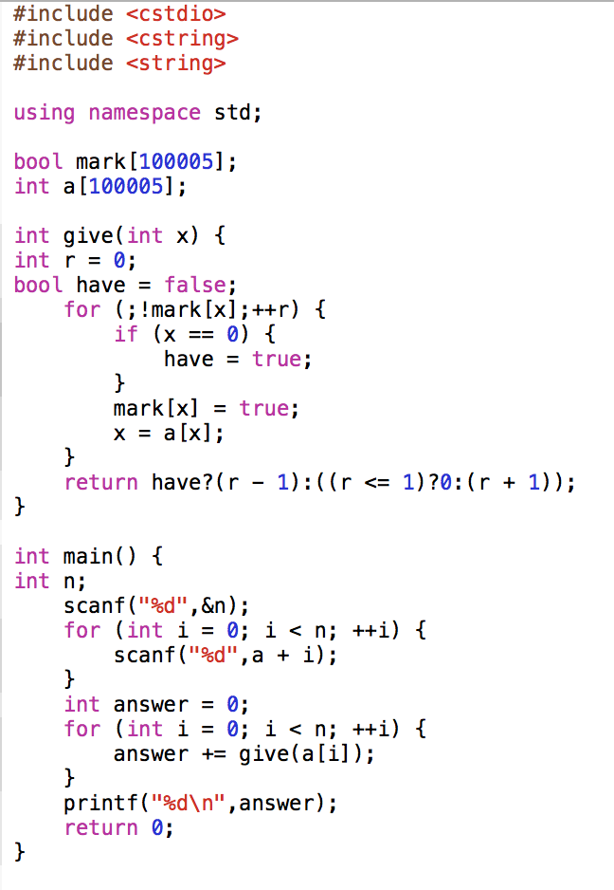
例3 续2 代码
<number>/24
julyedu.com

Slide 11
例4 放到结尾的排序
  例4 给定一个1-n的排列，每次只能把一个数放到序列末尾，至少几次能排好顺序？(O(n)时间内解决的问题（下））
    为什么要移动1？
      其他数都排好了，1自然就排好顺序了
    如果某一步把x移动到末尾，则我们必须把(x + 1), (x + 2).. n都移动到末尾——否则无法排序
    如何让x尽可能大？
    从1-(x-1)是必须是按照顺序出现的
    从开头扫描，检查x最大是多少。
<number>/24
julyedu.com

Slide 12
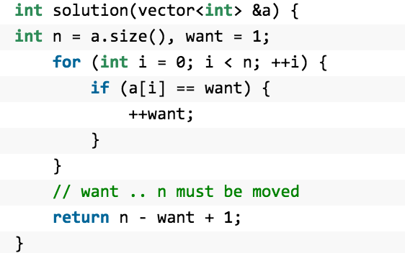
例4 续
代码非常简单
<number>/24
julyedu.com

Slide 13
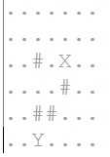
例5 BFS及其推广
例5 给定一个矩阵X表示起点, Y表示终点,#表示墙，从每个位置只能上下左右四个方向走，不能走出矩阵，
（1） 问至少多少步？
（2） 如果允许最多拆3堵墙，至少多少步？
<number>/24
julyedu.com

Slide 14
例5 续
分析
  （1） 很简单，就是直接BFS
  （2） 枚举拆墙？
    C(n²,3) O(n⁶)
    BFS O(n²)
  重新构图？
    4层的有向图（0，1，2，3）
    每一层（相同）
      每个点（包括墙）到它的非墙邻居有边
      注意：墙有出边，无入边
<number>/24
julyedu.com

Slide 15
例5 续2
第i层到第(i + 1)层 （i=0,1,2)
  第i层的任意位置的邻居如果是墙，则有一条从第i层该位置到第(i + 1)层对应墙位置的边。
  从第i层相当于“穿墙”到了第(i+1)层，虽然第(i+1)层该位置仍是墙，但是该位置可以出到别的位置。
  在这个“立体”图上做BFS
节点数O（n²）, 边数O（n²），时间复杂度O（n²）
<number>/24
julyedu.com

Slide 16
例6 单词对
例6 给定一个字典，找到两个单词，它们不包含相同的字母，且乘积尽可能大，允许预处理字典。
  分析：
    开放问题——没有标准答案
    需要和面试官交流、探讨
    打开思路
  方法1
    枚举， 至少O(n²), 如何判断不包含相同字母？
<number>/24
julyedu.com

Slide 17
例6 续
  细节： 如何判断包含相同字母？
    每个单词出现的字母适用bitmap？
    每个单词“签名”， 表示出现哪些字母 2²⁶
    两个单词签名是x和y
      如果x & y （按位与）非0，则包含相同的字母
  n多大可以接受
方法2 预处理字典？如果空间足够大!
  如何表示每个单词？ 仍然签名x =[0..2²⁶-1]
<number>/24
julyedu.com

Slide 18
例6 续2
如何表示字母集合？
  给定状态s在[0..2²⁶-1]中，表示可以出现哪些字母，我们想找到满足条件的最长单词， dp[s]
    可以的含义？ 可以出现，可以不出现。即s中为1的位(bit)表示的字母可以在这个单词中出现，也可以不在这个单词中出现，但s中为0的那些位一定不允许在单词中出现的最长单词的长度
    换言之，单词中出现的字母是状态s为1的位表示的字母集合的子集
<number>/24
julyedu.com

Slide 19
例6 续3
如何计算dp[s]?
  初值
    全0
    对每个单词的签名x, 计算dp[x] = max(dp[x], length(word))
  更新？
    for s = 1 to 2²⁶ – 1
    对每一个比s少一个二进制1(bit)的状态s’
    dp[s] = max(dp[s], dp[s’])
<number>/24
julyedu.com

Slide 20
例6 续4
对dp[s]的更新的理解
  s’ < s
  s’已经计算好了
    例如我们想计算状态11010，
      状态01010, 10010, 11000已经计算好了
    子集的最优解
      要么是上面某个状态的子集的最优解（已经计算好了）
      要么是这个集合本身 （预处理过）
<number>/24
julyedu.com

Slide 21
例6 续5
最终答案
  对每个单词签名x， 我们可选的字母集合是(~x)的子集——因为不能优相同的位
  所以求 max(length(x) * dp[(~x) & ((1 << 26) – 1))]即可
时间复杂度：
  每个单词签名 O(length * n)
  计算dp[s] O(2²⁶ * 26)
  最终求解 O(n)
<number>/24
julyedu.com

Slide 22
例6 续6
空间复杂度 O(2²⁶)
难点
  理解位运算
  理解dp
    当前集合的子集包括
      比当前集合少一个元素的全部子集
      当前集合本身
  我们可以把dp的整数换为实际单词，可以得到解
<number>/24
julyedu.com

Slide 23
总结
一定要和面试官交流
  不要把面试当成笔试
  给面试官积极的情绪
  没有标准答案——开放问题
  多提假设
    函数头部要自己写出
无固定套路
多总结、思考、归纳
Goode luck
<number>/24
julyedu.com

Slide 24
谢谢大家
更多视频尽在：
  http://www.julyedu.com/
    免费视频
    直播课程
    面试问答
Contact us：微博
  @七月算法
  @七月算法问答
  @曹鹏博士
<number>/24
julyedu.com

